Slide 1
県下医師会学校保健担当理事連絡協議会
～児童生徒等の健康診断の留意点について～
28年度からの色覚検査
昭和大学兼任講師／愛知県眼科医会主幹理事／愛知県医師会学校保険部会幹事／ 医）とつか眼科理事長
戸塚伸吉
日時：平成27年11月30日(月)14：00～15：30
場所：愛知県医師会館9階大講堂
司会：愛知県医師会学校保健部会副部長 吉田貴先生

Slide 2
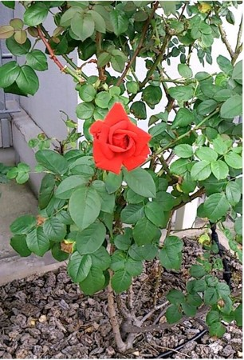
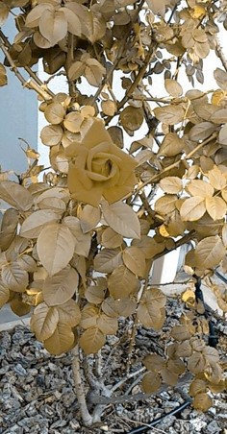
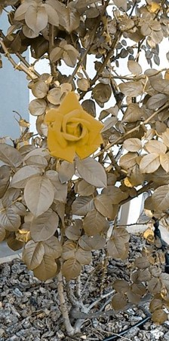
お話の順番
１．先天色覚異常のこと
２．学校保険における色覚検査の変遷 ３．実際の色覚検診
４．愛知県眼科医会のフローチャート
バラはこのように見える可能性がある
シミュレーションソフト
による強度色覚異常の見え方
正常
１型異常
２型異常

Slide 3
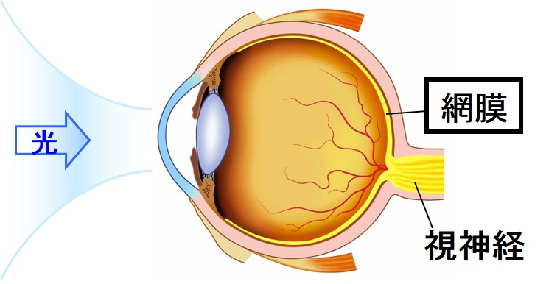
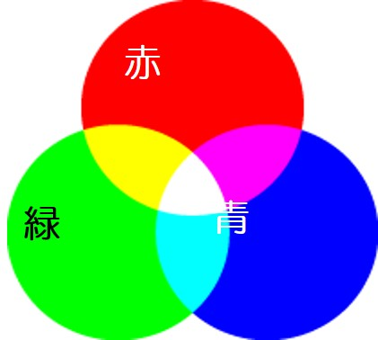
色覚とは
・網膜の視細胞には、L錐体、M錐体、S錐体という３つの視細胞があります。眼の中に入ってきた「光」は、この網膜内の視細胞でとらえられ、その情報が「視神経」を伝わって「脳」に運ばれ、そこで色を認識しています。
→ →脳へ
テレビのカラーが赤、緑、青の組合せで作られるように、脳でも赤、緑、青の３つの色の情報が混合されて、様々な色として認識されるのです。

Slide 4
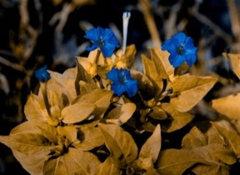
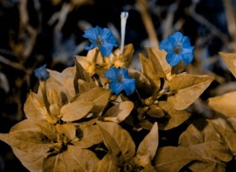
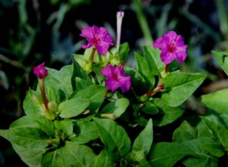
先天色覚異常とは
・多くの人とは、色が少し違って見える
・1型色覚と2型色覚で、
日本人男性の5%(20人に1人、約300万人)、
日本人女性の0.2%(1/500、約12万人） ・3型色覚は、日本人の10万人に1人(0.001%)
・日本人女性の10%は、保因者
・色覚以外は概ね正常で、治療法はない
白人男性は8～10%、白人女性は0.4%、黒人男性は2～4%
５％という数字は、日本人でAB型の血液型をもつ人の割合と同じくらい
おしろい花
シミュレーションソフトによる
強度色覚異常の見え方
１型色覚異常強度
２型色覚異常強度

Slide 5
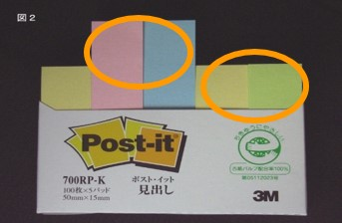
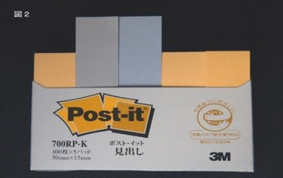
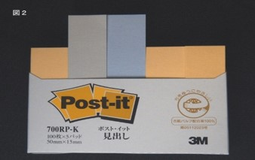
・10年前よりも関心が薄くなっている
・生徒には少なからず存在し、配慮が必要
・治療できないが、指導が有用である
・プライバシー配慮も必要
カラー附箋
シミュレーションソフトによる
強度色覚異常の見え方
P B P B
Y G Y G
１型色覚異常強度
２型色覚異常強度

Slide 6
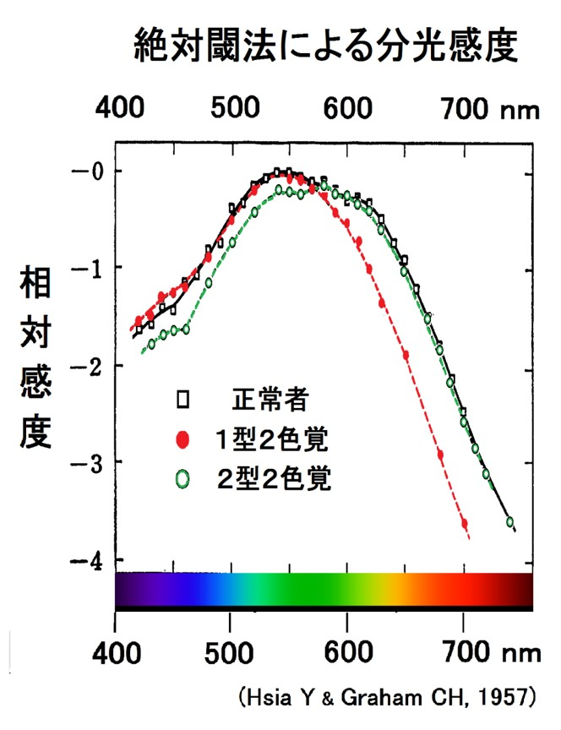
先天赤緑色覚異常のタイプ分け
 | １型色覚 | ２型色覚
男性内の 頻度 | １％強 | ４％弱
障害部 | Ｌ錐体 （赤錐体） | Ｍ錐体 （緑錐体）
欠 損 | １型２色覚 旧）赤色盲 第１色盲 | ２型２色覚 旧）緑色盲 第２色盲
機能不全 | １型３色覚 旧）赤色弱 第１色弱 | ２型３色覚 旧）緑色弱 第２色弱
１型色覚は赤の感度が低い

Slide 7
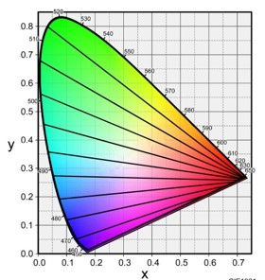
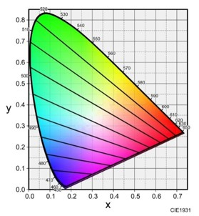
色覚異常者の色混同
＜小児期：色覚異常を自覚する前＞
・ 顔を緑色に塗る。
・ 緑の木の葉を茶色で塗る。
＜小児期以降＞
・ 緑の葉のなかの赤い椿や、つつじの 花が見つけられない。
・ 紅葉をきれいだと感じない。
・ トマトの熟した赤と、熟していない 緑が分らない。
・ 焼き肉の焼け具合が分らない。
・ 赤と黄の点滅信号が区別できない。
・ 黄色い街灯と赤信号が見分け難い。
・ 充電中のLEDの色（橙と黄緑）が 区別できない。
1型色覚
２型色覚

Slide 8
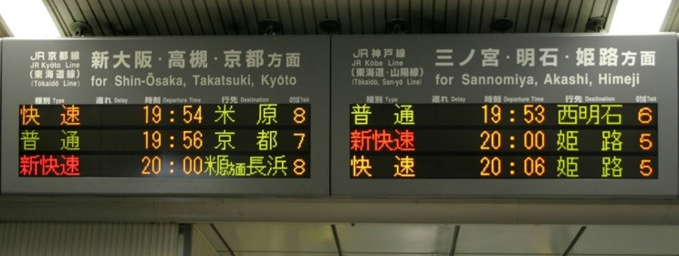
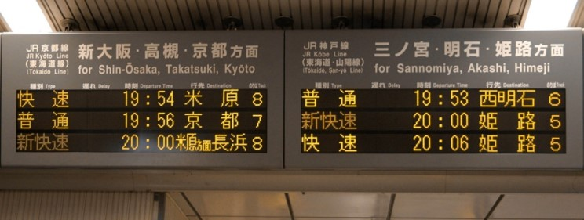
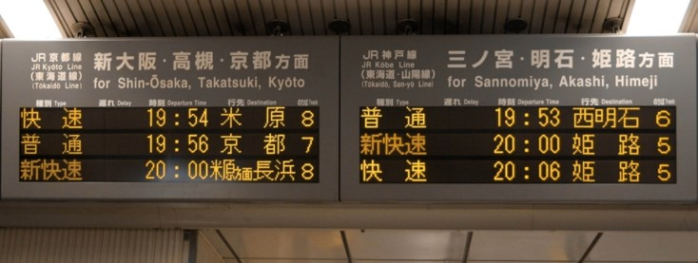
お話の順番
１．先天色覚異常のこと
２．学校保険における色覚検査の変遷 ３．実際の色覚検診
４．愛知県眼科医会のフローチャート
列車案内板 芦屋駅在来線ホーム
シミュレーションソフト
による強度色覚異常の見え方
1型色覚異常強度
2型色覚異常強度

Slide 9
学校での色覚検査の変遷
1920(大9年) 義務教育のなかでの色覚検査が規定
1958(昭33年） 学校保健法施行規則の施行
毎年、全児童生徒に検査の義務づけ
1973(昭48年) 小学校１、4年、中学校1年、高等学校1年、
高等専門学校1年、4年に義務づけ
1995(平7年) 小学校4年のみに義務づけ
2002平(14年) 学校保健法施行規則の一部改正
健康診断の必須項目から色覚の検査が削除
この後の10年で自身の色覚特性を知らなかったことによる トラブル発生が表面化
2014(平26年) 学校保健安全法施行規則の一部改正 より
積極的に保護者等への周知を図ること

Slide 10
色覚異常者への対応の変遷
大 9年 義務教育のなかでの色覚検査が規定
昭33年 学校保健法施行規則：
毎年、全児童生徒に義務づけ
昭62年 調査書（小→中学、中→高校）から
色覚の項が削除
平4～7年 大学入学資格で、全ての学部で色覚制限が撤廃
平5年 調査書（高校→大学）から色覚の項が削除
平7年 小学校4年のみに色覚検査の義務づけ
平13年 労働安全衛生規則の一部改正
雇入時健康診断の検診項目から色覚検査が削除
平14年 学校保健法施行規則の一部改正
健康診断の必須項目から色覚の検査が削除
平15年 全ﾒｰｶｰでﾃﾚﾋﾞのﾘﾓｺﾝのｶﾗｰﾎﾞﾀﾝに色名が入る

Slide 11
学校保健法施行規則の一部改正 平成14年3月29日 文部科学省スポーツ・青少年局長
H14
＜健康診断＞
・ 色覚の検査を必須の項目から削除したこと。
・ 平成15年度の健康診断から適用
＜留意事項＞
・ 今後も，適切な対応ができる体制を整えること。
・ 色覚異常検査表は，色覚異常の有無を検査し得るものでなければ
ならないこと。
少なくとも５年程度で更新することが望ましいこと。
・ 教職員は，色覚異常について正確な知識を持ち，
常に色覚異常を有する児童生徒がいることを意識して，
色による識別に頼った表示方法をしないなど，
学習指導，生徒指導，進路指導等において，
色覚異常について配慮を行うとともに，
適切な指導を行う必要があること。

Slide 12
平成22・23年度における 先天色覚異常の受診者に関する実態調査
日本眼科医会
・色覚検査廃止後のトラブル増加の懸念に関する実態調査
・全国都道府県眼科医会推薦の眼科医療機関(原則診療所） を受診し先天色覚異常と診断された941件の解析
・約50%の症例で、色覚異常のことを知らなかった
・このうち「色覚に関わるエピソード」は、660例
・「特になし」などの162例(24.5%)を除く、498例は
エピソードあり

Slide 13
エピソード代表例①
学校生活に関したもの
・8歳男 色間違いをして、先生に「ふざけていてはダメ」と
注意されたことがある
・14歳男 以前から変だと感じていたが、美術の授業で先生に
指摘され、教科の点もよくなかった
本人も教師も、色覚異常であることを知らない。色覚異常に
対する正確な診断と正しい知識をもつことが重要。
・9歳男 黒板の赤いチョークの色を読み飛ばした
・10歳男 教科書のカラーページで「何が書かれているか
わからない」と言った
・21歳男 スライドでパワーポイントの色の区別がしにくい
黒板の色使いはとても多い事例。黒板のバリアフリーが進んで
いない。教科書もまだまだ検討が必要かもしれない。プレゼンテ
ーションソフトもバリアフリー化が重要。

Slide 14
エピソード代表例②
進学・就職に関したもの
・17歳男 工業高校で電気関係の仕事を考えている。入学後の 検査で異常を知ったが、早くからわかっていたら進路 は違っていただろう
・17歳男 就職先の色覚検査で異常を指摘された。電気工事士 の免許を取得したのに、将来が不安
工業・電気関係でよくある事例。工業高校では入学時の色覚検査がある。中学校での進路指導として色覚検査をしておくべき。
・18歳男 自衛隊志望だったが、色覚異常と分かり断念した
・19歳男 警察官採用試験で初めて指摘された
自衛官、警察官、消防士の他、航空、船舶、鉄道、バスなど
乗り物関係も、色覚制限が多い。早くから色覚異常を知っていれば、別の進路を選択したかもしれない。

Slide 15
エピソード代表例③
仕事に関したもの
・18歳男 福祉施設で働いているが、入所者の顔色が判別 できず、また古いタオルの色間違いをする(新し いタオルはわかる）
・22歳男 美容師として就職することになったが、ヘアカラー
がわかりにくい
美容師、介護士、看護師などへの男性希望者は増加傾向にあり、
対策が必要。
・23歳男 調理学校入学願書に色覚異常の健康診断書添付欄が
あった
・38歳男 刺身の鮮度がわからず古いものを出した。肉の焼け 具合もわかりにくい。
ふぐ調理師の資格には色覚制限有。生ものの鮮度判別や調理
具合も対策が必要か、職業適性を考えるべきか。

Slide 16
進学・就職と色覚制限
・現在、進学に関しての制限はほとんどない
・平成13年10月の労働安全衛生法令の改正により雇用時に
おける色覚検査は原則廃止
・一方、特殊な学校(航空、船舶、鉄道、防衛、警察など)や、
職業(鉄道、バス、消防、自衛隊、警察など)では、現在も
色覚制限は残っている
色覚検診を行っていなかった時期が現時点で13年間あるので、自らの異常に気付かない色覚異常の生徒が進学・就職に際して不利益を受けるケースが増加し、混乱を招くと考えられる。

Slide 17
学校保健安全法施行規則の一部改正 平成26年4月30日 文部科学省スポーツ・青少年局長
H26
・ 平成14年3月29日付けの趣旨を十分に踏まえ
・ 特に、児童生徒等が自身の色覚の特性を知らないまま
不利益を受けることのないよう、
保健調査に色覚に関する項目を新たに追加するなど、
より積極的に保護者等への周知を図る必要があること。
・ 施行期日（附則関係）
改正後の規定の施行期日を、児童生徒等の健康診断に
係る改正規定等については平成２８年４月１日としたこと。
H14
・ 今後も，適切な対応ができる体制を整えること。
・ 色覚異常検査表は，色覚異常の有無を検査し得るものでなければならないこと。
・ 教職員は，色覚異常について正確な知識を持ち・・・
色覚異常について配慮を行うとともに、適切な指導を行う必要があること。

Slide 18
事務連絡 平成26年6月5日 文部科学省スポーツ・青少年局学校健康教育課
H26
・ 学校における色覚検査については、平成26年4月30日付けにて、
・・・お願いしたところです。
・ 各学校での取組にあたっては、・・・
引き続き学校における色覚検査等が適切に実施されるよう
御協力のほどよろしくお願いします。
・ 都道府県教育委員会におかれては、
所管の学校等及び域内の市区町村教育委員会等に対して、
都道府県私立学校主管課及び指定都市教育委員会におかれては、 所管の学校等に対して、周知くださるようお願いします。

Slide 19
色覚制限緩和の効果と影響
全ての人に、均等な機会を与える
全ての人に、同等に、その結果責任を負わせる（色誤認が誘因の場合も、勘案されない）
色に対する能力を自分で判定し、自己責任で、 進むべき分野を選択することが必要になった

Slide 20
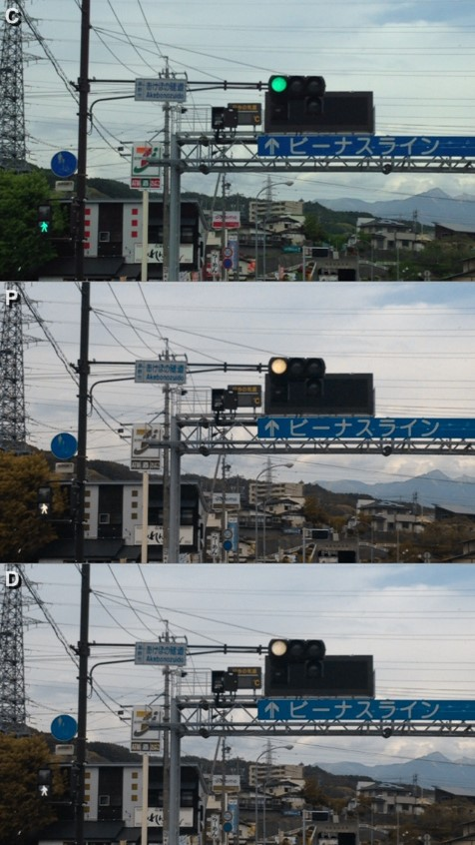
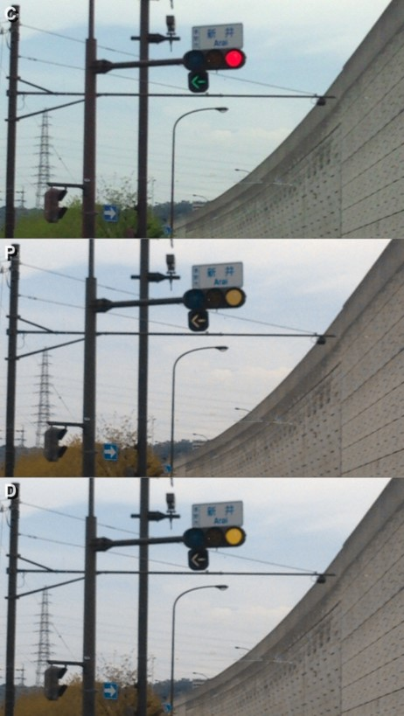
お話の順番
１．先天色覚異常のこと
２．学校保険における色覚検査の変遷 ３．実際の色覚検診
４．愛知県眼科医会のフローチャート
信号機
正常
シミュレーションソフト
による色覚異常の見え方
１型異常
２型異常

Slide 21
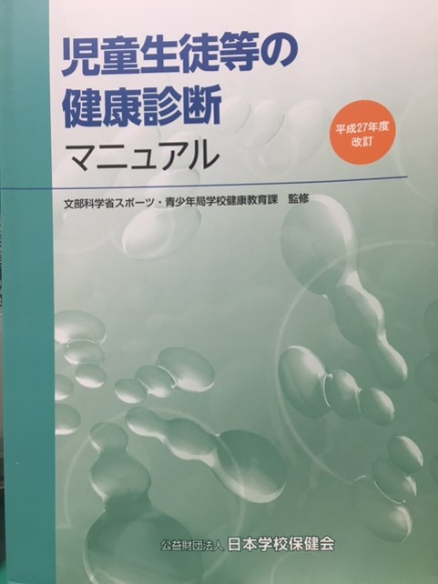
児童生徒等の健康診断マニュアル （2015年8月発行）
・全国小中学校、高校に配布
・色覚検査は、p.57～60に記載
日本学校保健会から購入できる

Slide 22
検査の意義
色覚の検査は定期健康診断の項目に含まれていないが、児童生徒等が自身の色覚の特性を知らないまま進学・就職等で不利益を受けることがないように、学校医による健康相談等において、必要に応じ個別に検査を行う。
検査の実際
学校での色覚の検査の実施には、児童生徒等や保護者の事前の同意が求められる。その際、保護者に対して色覚の検査の意義について説明した上で、学校医と相談し、希望者を対象とした色覚の検査を行う。(色覚検査申込書書式参考)→後で

Slide 23
準備
検査室:
検査者や被検査の姿や声がほかの児童生徒等に見えたり、聞こえたりしない場所を選ぶ。
＊部屋の確保が困難な場合は、カーテンやついたて等で囲むなどしてプライバシーの保護に十分配慮する。
＊着色した壁やカーテンは検査に影響があるので避ける。

Slide 24
照明： 十分な明るさがある自然光の下で行う。ただし、直射日光は避け、北側の窓からの採光で、午前10時から午後3時の間が最もよいとされている。
*自然光で十分な照度が得られない場合は昼光色の蛍光灯を使用する。
検査表: 医学的に認められている色覚検査表(以下検査表)を使用する。(石原表をさす)
検査台: 読書で普通の姿勢がとれる机(教室の学習用の机でよい)。

Slide 25
方法
使用する検査表の使用方法を遵守すること。
＊検査は本人・保護者の同意を得て実施する。
＊検査表を机上に置く。この際、検査表が光源の光を照り返さないように注意する。
＊眼鏡等の所有者には装用させて検査する。
＊答えたについて訂正したり、念を押したりしてはいけない。また検査者の態度で答えの正否が被検査者に知られないように配慮する。
＊検査室には一人ずつ入れ、前の被検査者が済んでから次の児童生徒等を入れる。

Slide 26
判定
使用する検査表の判定法を遵守すること。
学校での色覚の検査はスクリーニングであり、診断せず「色覚異常の疑い」とする。
例えば、広く一般で使われている石原色覚検査表Ⅱコンサイス版(14表)では第1表から第8表及び第14表から第11表の計12表のうち誤読が2表以上であれば「色覚異常の疑い」とする。
事後措置
判定の結果、「色覚異常の疑い」となった者については、眼科受診を勧める(書式参考）。その際、保護者への検査結果の通知は封書を用いるなど、プライバシーに十分配慮することが求められる。

Slide 27
色覚の留意事項
1 検査を受ける児童生徒等がほかの者から特別視されないように配慮するとともに、本人が嫌な思いや恥ずかしい思いをしないよう、態度や言葉づかいに気を付ける。
2 色覚異常を有する児童生徒等が進学や就職で不利益を受けないよう、希望者には適切な時期に色覚の検査が受けられるような体制を整える。
3 学習指導等を行う場合、どのような支障があるか日常観察等を通じて把握するとともに、プライバシーを尊重し、劣等感を与えないように適切に配慮する。そのためすべての教職員は、色覚異常について正しく理解し、共通理解を深めることが重要である。
4 該当する児童生徒等将来に希望を持ち、自己の個性の伸長を図ることを目指すように指導する。
5 検査表は変色を避けるため、使用後は暗所に置くなどして保管に留意する。また、5年程度で更新することが望ましい。

Slide 28
色覚検査
原則：検査は規定通り行うこと（距離、時間、照度など）
スクリーニング検査
石原色覚検査表Ⅱ ｺﾝｻｲｽ版14表 （75cm, 3秒,≦500lx）
検査表Ⅱ24表、検査表Ⅱ国際版38表
標準色覚検査表 SPP表 （75cm, 3秒,≧500lx）
東京医科大学式色覚検査表（TMC表）
(45cm, 2秒, 陽の当たらない窓際の明るい所）
型分類
標準色覚検査表(SPP表)
パネルＤ-15テスト（Series D-15ﾃｽﾄ）
アノマロスコープ
程度分類
パネルＤ-15テスト

Slide 29
石原色覚検査表 （発刊：公益財団法人一新会）
利点 ：検出表として最も優れた表で、検出漏れが非常に少ない。
欠点 ：色覚正常者を「色覚異常の疑い」として検出してしまう。
殊に、遺伝的保因者の女子が誤って検出されることがある。
平成25年3月、以下は廃刊
石原忍作 「石原色覚検査表 国際版38表」
「学校用色覚検査表」
大熊篤二作 「新色覚異常検査表」 （環状表）
平成25年3月、以下が発刊
「石原色覚検査表Ⅱ 国際版38表」（数字表・環状表・曲線表）
「石原色覚検査表Ⅱ 24表」 （数字表・環状表）
「石原色覚検査表Ⅱ コンサイス版14表」（数字表・環状表）

Slide 30
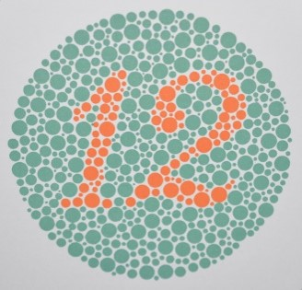
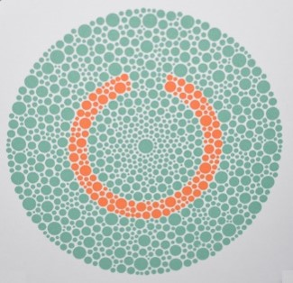
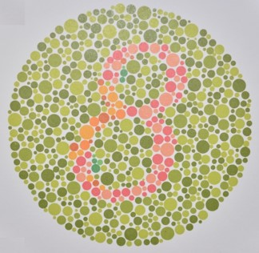
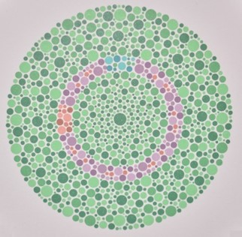
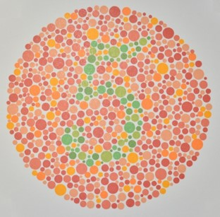
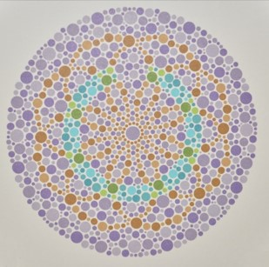
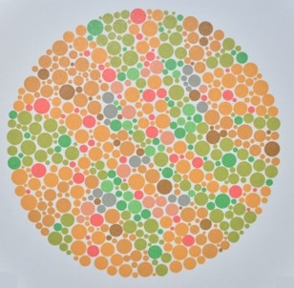
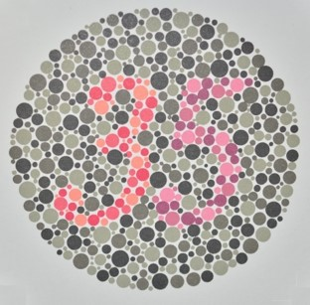
石原色覚検査表Ⅱ ｺﾝｻｲｽ版14表
１ 14 ２ １３
正常者、異常者とも読める 正常者と異常者が異なる読み方
７ １１ ８ １０
正常者のみ読める 異常者のみ読める 分類表

Slide 31
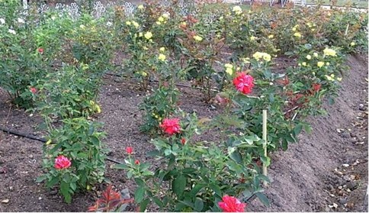
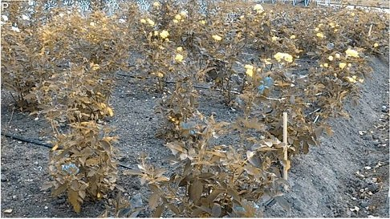
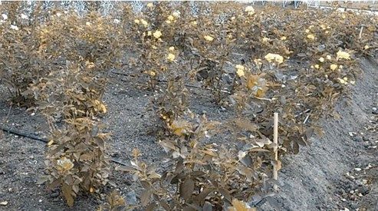
お話の順番
１．先天色覚異常のこと
２．学校保険における色覚検査の変遷 ３．実際の色覚検診
４．愛知県眼科医会のフローチャート
シミュレーションソフト
による強度色覚異常の見え方
１型2色覚
２型２色覚

Slide 32
愛知県色覚検査フローチャート
pass
ｽｸﾘｰﾆﾝｸﾞ
使用表： 石原色覚検査表Ⅱｺﾝｻｲｽ版14表 *2
場 所： 学校（養護教諭の先生など）
色覚検査
希望者 *1
正常３色覚
色覚異常の疑い *3
学校へ
結果報告 *4
不明瞭
再検査
使用表： 石原色覚検査表Ⅱ あるいは、
標準色覚検査表（SPP） *5
場 所： 眼科医療機関
pass
fail
事後指導 *6
1型色覚に対してはアドバイス
2型色覚に対しては自覚を促す
必要なら程度判定
ﾊﾟﾈﾙD-15ﾃｽﾄ等を使用
型分類（1型と2型を分ける)
使用表 ： SPP分類表 (No.15～19) *5
場 所 ： 眼科医療機関
型判定
可能
型判定不能または不明瞭
ｱﾉﾏﾛｽｺｰﾌﾟ検査や
視感度測定など
場 所 ： 色覚専門医療機関*7
＊1.色覚検査希望者
学校で、対象学年全員に希望を募り、色覚検査を実施する（申込書例：添付資料①）
対象学年は小学校1年生以降と中学校1年生を推奨
＊2.石原色覚検査表Ⅱコンサイス版14表
第1表から第８表、第14表から第11表のうち、誤読が2表以上あれば色覚異常の疑いとする
＊3.学校から眼科医療機関へ受診勧告 ＆ ＊4.学校へ結果報告 （書式例：添付資料②）
＊5.標準色覚検査表（SPP）
SPP第1部（先天色覚異常用）の分類表（No.15～19）は、色覚検査表の分類表の中では最も定評 がある。１つの表の中の２つの数字が読める場合、どちらがはっきり読めるかを聞くことが必要。
＊6.指導 次ページを参照
＊7.色覚専門医療機関 愛知県内の施設は愛知県眼科医会のホームページに記載
学校へ
結果報告 *4

Slide 33
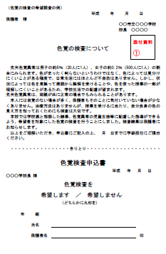
希望した児童
の検査
検査の必要性
希望するかしないかを、どちらにしろ提出させる

Slide 34
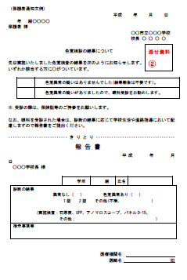
色覚異常の有無
1型と2型を分ける

Slide 35
色覚異常者の色判断能力 （代償能力）の発達
代償能力
色以外の手掛かりや、自分の経験した情報等を活用し、
色の判断をする能力。
色の判断をする手掛かり
・ 形、光沢、質感
・ 明るさ、鮮やかさ
・ 経験、記憶、状況判断
１型色覚
２型色覚
自分の感じている色と、他の人が感じている色とが
違っていることを認識して初めて、代償能力が発達する
色覚異常であることを知ることは大切である

Slide 36
日常生活における ２型色覚と１型色覚のちがい
２型色覚
・ 自身が色覚異常であることを知っていれば、
日常生活には自然に対応できてくる。
１型色覚
・ 自身が色覚異常であることを知っていること。
・ 危険信号として使用されることが多い「赤」が
見にくいことを常に意識していることが大切。

Slide 37
名古屋市内の小中学校にあるCMTは、色覚検診には使用しないこと
教育用色覚検査表 「色のなかま」 CMT
➜CMC（ﾁｬｰﾄ）
「学習上の配慮が必要と考えられる児童に、適切な事後措置を するためのもの」
「眼科検査ではないと同時に、必ずしも職業適性検査ではない」
（CMT取扱説明書の記載から）

Slide 38
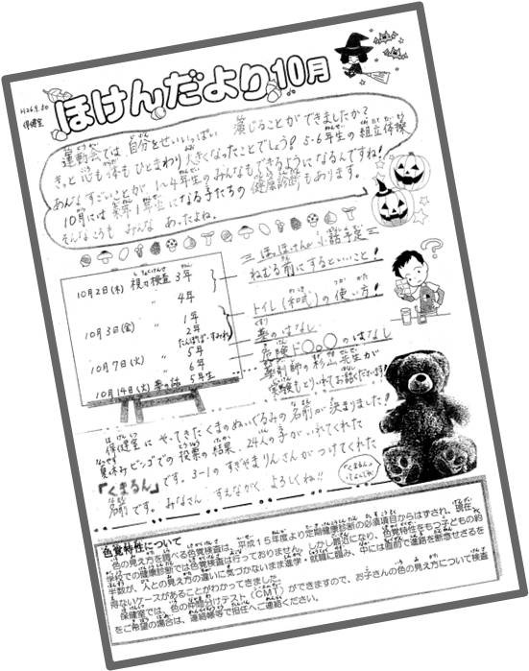
「CMT」 悪い使用例
平成26.9.30 保健室
「ほけんだより10月」
色覚特性について
色の見え方を調べる色覚検査は、平成15年度より定期健康診断の必須項目からはずされ、現在、学校での健康診断では色覚検査は行っておりません。
しかし最近になり、色覚特性をもつ子どもの約半数が、人との見え方の違いに気づかないまま進学・就職に臨み、中には直前で進路を断念せざるを得ないケースがあることがわかってきました。
保健室では、色の仲間分けテスト（CMT）ができますので、お子さんの色の見え方について検査をご希望の場合は、連絡帳等で担任へご連絡ください。
名古屋市中区 某小学校

Slide 39
事後指導 （愛知県眼科医会作成色覚検査パンフレット案より）
1. 全般的な指導
色覚異常の人は自身が色覚異常であることを自覚した後は、色以外の手掛かりを利用することを覚えていきます。しかし、色の混同はいくら注意していてもおこります。特に夜間など、信号灯の色が周囲の照明やネオンサインなどに紛れてしまうと、見落とす可能性があります。状況を判断して、注意深く行動するように話しておきましょう。

Slide 40
2. 1型色覚に対する指導
誰でも赤の光（650nm付近)は緑の光（555nm付近）の10分の1程度の強さにしか感じられません。１型色覚では「赤」の感度は更に低下し、100分の1程度にしか感じていません。１型色覚の人は危険信号として使用されることが多い「赤」が見にくいことを常に意識しながら生活することが大切です。

Slide 41
3. 学校生活
どの程度、色が見えにくいのかについては個人差がありますので、見にくい状況があれば学校の先生に申し出るように指導してください。また学校側も、いつでも個別に相談に応じられることを、児童生徒や保護者に対して周知しておくことが大切です。

Slide 42
4. 職業選択
色覚異常を理由に採用しない職種は、以前に比べればずいぶん限られたものになりました。しかし現在でも、種々な職種で色の判別を必要とする状況は残っています。色の判別は色以外の手がかりを参考にすることでほとんどの場合は可能ですが、将来の職業選択を考える際、可能であれば、色の判別能力が余り要求されず、他の能力がより活かせる職種を視野に入れるようなアドバイスも有用です。

Slide 43
名古屋市の場合
・他の市区町村より対応が遅れている
・養護教諭等が学校で石原表を行ってくれない場合には、希望者を全員医療機関へ受診させるか、学校医(眼科)が学校で検査を行う必要が生じる
・色覚検査希望者はしっかり周知し希望者を募れば、対象学年ほぼ全員になると推測される
・であるとすれば、医療機関で行う場合には、受診配分等の準備が必要となる
・名古屋市教育委員会のご尽力に期待したい
・色覚異常者が一定の割合で存在することと、色覚検診を受けた方がよいことを周知させないと、名古屋市の子供たちのみ暗い未来になってしまう

Slide 44
S県眼科医会の先生からの情報
S県では、平成14年の小学生が、成長して県立水産高校に進学希望で入試を受けた。しかし、入学試験で、10名が不合格。先天性色覚異常を知らなかった。この影響で、今回の、平成26年の文科省からの通知に対し、眼科医会としては、小1と中1を推奨していたが、S県教育委員会からの強い希望で、小1、小４、中1、高1の合計4回の学校での色覚検査と、その後の事後措置を行う予定であるそうだ(もちろん養護教諭の先生が石原表を使う）。

Slide 45
子どもたちの未来のため、プライバシーに配慮して色覚検査を受けさせてください！ご協力のほど、よろしくお願い致します。
ご静聴ありがとうございました。

Slide 46
お勧めの色覚異常説明書
日本眼科医会 目と健康50
「色覚異常と言われたら」
http://www.gankaikai.or.jp/health/50/

Slide 47
名古屋市内小中学校の
養護教諭の先生へ
全国または名古屋市以外の愛知県下の小中学校では、養護教諭の先生が石原表で色覚検査をします(すでにしています)。色覚異常者が一定数いることや希望者は色覚検査を受けられることを、広く周知するということがとても大切です。また、CMT(CMC)は、異常者を検出する検査表ではありません。名古屋市内の小・中学生の未来のためにも、色覚検診推進にどうかご協力をお願い致します。

